Slide 1
BIOLOGIYA
10-sinf
4-Laboratoriya mashg‘uloti
Mavzu:
Organizmlarni yashash muhitiga moslanishini o‘rganish

Slide 2
Jadval bilan ishlash
Himoya rangi
Maskirovka
Ogohlantiruvchi rang
Mimikriya
Chalg‘ituvchi rang
4
1.Zebra. 2.Toshbaqa. 3.Ninabaliq. 4.Qovoq ari. 5.Suvarak. 6.Ninacni. 7.Tentak qush. 8.Xon qizi. 9.Belyanka. 10.Tukli ari. 11.Ko‘lbuqa. 12.Kuropatka.
13.Ilon. 14.Kallina kapalagi. 15.Lattachi baliq. 16.Kakku qush tuxumi. 17.Dengiz paxmoq otchasi. 18.Tillaqo‘ng‘iz. 19.Gornostay 20.Jirafa. 21.G‘o‘ng‘illavchi pashsha

Slide 3
Jadval javobi.
Himoya rangi | 2, 6, 7, 12, 13, 19
Maskirovka | 3, 11, 14, 15, 17
Ogohlantiruvchi rang | 4, 8, 10, 17
Mimikriya | 5, 9, 16, 21
Chalg‘ituvchi rang | 1, 20
4
1.Zebra. 2.Toshbaqa. 3.Ninabaliq. 4.Qovoq ari. 5.Suvarak. 6.Ninacni. 7.Tentak qush. 8.Xon qizi. 9.Belyanka. 10.Tukli ari. 11.Ko‘lbuqa. 12.Kuropatka.
13.Ilon. 14.Kallina kapalagi. 15.Lattachi baliq. 16.Kakku qush tuxumi. 17.Dengiz paxmoq otchasi. 18.Tillaqo‘ng‘iz. 19.Gornostay 20.Jirafa. 21.G‘o‘ng‘illavchi pashsha

Slide 4
Laboratoriya mashg‘ulotining maqsadi
Organizmlarning yashash muhitiga moslanish turlarini o‘rganish, qushlarning havo, baliqlarning suv, toshbaqalarning cho‘l muhitiga moslanish belgilarini aniqlash.

Slide 5
Laboratoriya jihozlari
Akvariumdagi baliqlar, qafasdagi to‘ti, kanareyka yoki qushning tulumi, tirik burchakdagi toshbaqa yoki ularning rangli rasmlari.

Slide 6
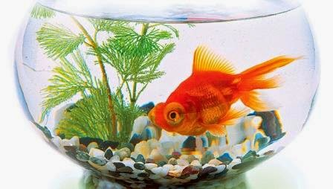
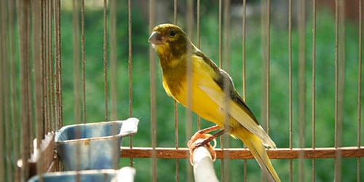
Laboratoriya jihozlari

Slide 7
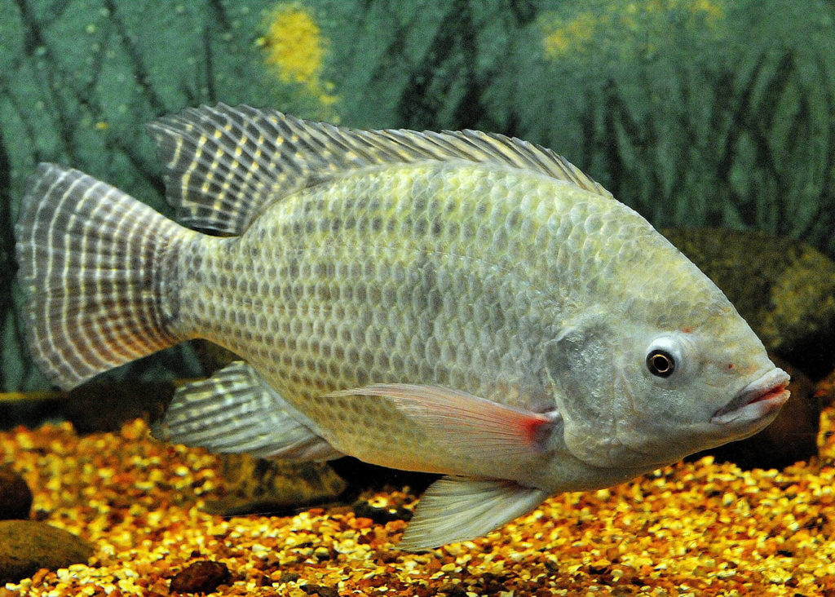
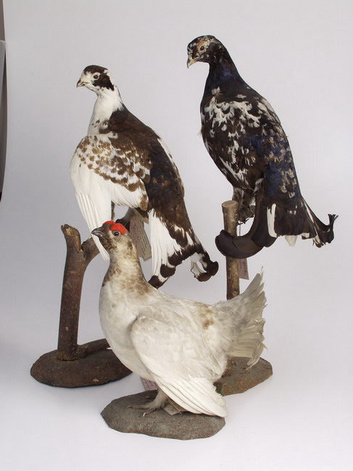
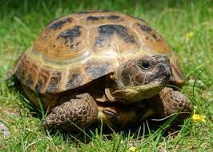
Laboratoriya jihozlari

Slide 8
Ishning borishi
Qafasdagi to‘ti yoki qushning tulumini ko‘rib chiqing.
2. Qushlarning tashqi tuzilishdagi uchishga moslashganlik belgilarini aniqlang.
3. Zoologiya darslarida olgan bilimlaringiz asosida qushlarning ichki tuzilishidagi uchishga moslashganlik belgilarini aniqlang.
4.Kuzatishlar natijasi asosida quyidagi jadvalni to‘ldiring.

Slide 9
Jadval qush uchun
Qushlarning belgilari | Moslanish belgilari
1.Qushlarning tashqi tuzilishdagi uchishga moslashganlik belgilari
2.Qushlarning skletidagi uchishga moslashganlik belgilari
3.Qushlarning nafas olish organlaridagi uchishga moslashganlik belgilari
4.Qushlarning hazm qilish organlaridagi uchishga moslashganlik belgilari
5.Qushlardagi moslanishlarning nisbiyligi.

Slide 10
Jadval baliq uchun
Baliqlarning belgilari | Moslanish belgilari
1.Baliqlarning tashqi tuzilishdagi suv muhitiga moslashganlik belgilari
2.Baliqlarning ichki tuzilishdagi suv muhitiga moslashganlik belgilari.
3. Baliqlardagi moslanishlarning nisbiyligi.

Slide 11
Jadval toshbaqa uchun
Toshbaqalarning jihatlari | Moslanish belgilari
1.Toshbaqalarning tashqi tuzilishdagi cho‘l muhitiga moslashganlik belgilari
2. Toshbaqalarning xulq- atvoridagi cho‘l muhitiga moslashish belgilari
3. Toshbaqalardagi moslanishlarning nisbiyligi.

Slide 12
Jadval qush uchun
Qushlarning belgilari | Moslanish belgilari
1.Qushlarning tashqi tuzilishdagi uchishga moslashganlik belgilari
2.Qushlarning skletidagi uchishga moslashganlik belgilari
3.Qushlarning nafas olish organlaridagi uchishga moslashganlik belgilari
4.Qushlarning hazm qilish organlaridagi uchishga moslashganlik belgilari
5.Qushlardagi moslanishlarning nisbiyligi.
Tanasi par va pat bilan qoplangan.
Naysimon suyaklari ichi havo bilan to‘lgan.
Havo pufaklari bo‘ladi, uchganda tanasini sovutadi
Oshqozoni 2 bo‘lmali: bezli va muskulli oshqozon
Ochlikka, suvsizlikka chidamsiz

Slide 13
Jadval baliq uchun
Baliqlarning belgilari | Moslanish belgilari
1.Baliqlarning tashqi tuzilishdagi suv muhitiga moslashganlik belgilari
2.Baliqlarning ichki tuzilishdagi suv muhitiga moslashganlik belgilari.
3. Baliqlardagi moslanishlarning nisbiyligi.
Tanasi suyri shaklda, yon tomondan yassilashgan, bosh va dum tomoni ingichka.
Jabra qilchalari oziqni ushlab qoladi. Havo pufaklari bo‘ladi.
Qishda suv muzlab, kislorod yetishmasligidan halok bo‘ladi.

Slide 14
Jadval toshbaqa uchun
Toshbaqalarning jihatlari | Moslanish belgilari
1.Toshbaqalarning tashqi tuzilishdagi cho‘l muhitiga moslashganlik belgilari
2. Toshbaqalarning xulq- atvoridagi cho‘l muhitiga moslashish belgilari
3. Toshbaqalardagi moslanishlarning nisbiyligi.
Tanasi qum rangiga mos, tanasi kosa, qalqon bilan qoplangan.
Terisi qalin va quruq bo‘lgani uchun suvni kam bug‘latadi. Qishki uyquga ketadi, ochlikka chidamli
Boltayutar, burgut, sarisor qushlardan kosasi himoya qilolmaydi.

Slide 15
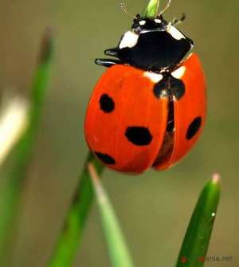
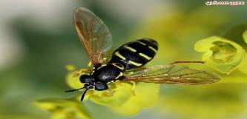
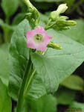
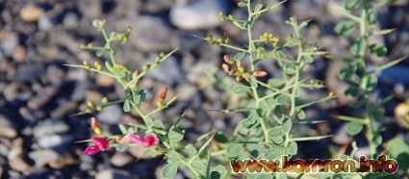
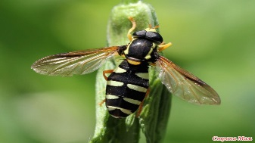
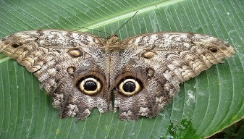
Hayvonot olamidagi moslanishlar
1. ______________________
2. _____________________
3. ______________________
Ogohlantiruvchi
Maskirovka
Chalg‘ituvchi

Slide 16
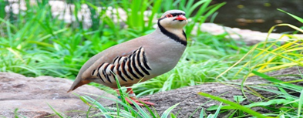
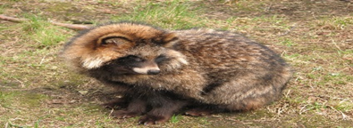
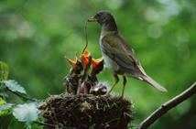
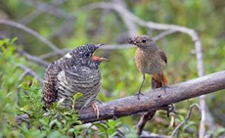
Hayvonot olamidagi moslanishlar
Himoya rangi
4. ______________________
5. _____________________
6. ______________________
Etologik
Etologik

Slide 17
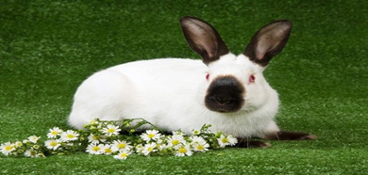
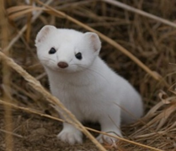
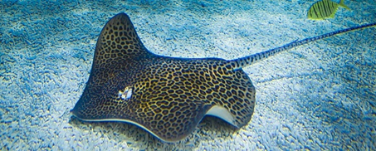
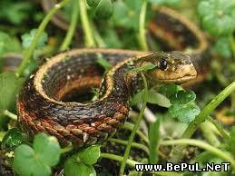
Hayvonot olamidagi moslanishlar
Himoya rangi
7. ______________________
8. _____________________
9. ______________________
Morfologik
Ogohlantiruvchi

Slide 18
Xulosa
Barcha tirik organizmlarda o‘zi yashab turgan muhitga moslashishi, yashash uchun kurashda nobud bo‘lishi, o‘z belgilarini keyingi avlodga uzatish imkoniyatini tug‘diradi. Tashqi muhitning muayyan sharoitida organizmlarda turlicha va murakkab moslanishlar paydo bo‘ladi.

Slide 19
Mustaqil bajarish uchun topshiriq
O‘tilgan mavzular bo‘yicha olingan bilimlarni takrorlash va mustahkamlash.

